Slide 1


9¾大道——不存在的商店街 - V R 電 商 平 台 -
9¾大道——不存在的商店街
組 別： 第四組
指導教授： 張宏義 教授
學 生： 1094523 陳沛蓉 1094527 陳德恩
1094549 林祐辰 1094552 陳智皇
1094555 林郁旻 1094935 陳煒翔
2023.05.31

Slide 2

目錄
01
02
03
研究動機
產品概述
目的和價值
04
技術整合和架構
9¾大道——不存在的商店街
05
06
系統特色
專題貢獻
1

Slide 3



實體商家所面臨的問題
開店成本太高
研究動機
產品概述
目的和價值
開店流程繁雜
店家地域限制
裝潢費
水電費
人事成本
人流量被腹地侷限
受當地法規影響
工商登記
申請營業執照
組織機構代碼證
公章審批
租金指數達歷史新高103.38元
( 內政部不動產資訊平台 2023 / 04 )
2

Slide 4


普通網購平台無法滿足消費者的…
購物體驗
研究動機
產品概述
目的和價值
社交需求
商場風格
民眾除了購買商品外，往往也注重與朋友的
社交互動
服務品質
購物氣氛
3
Notes:
補數據

Slide 5




研究動機
產品概述
目的和價值
有位實體商家想要拓展銷售管道，但是他對於線上開店一竅不通。
情境一
4

Slide 6

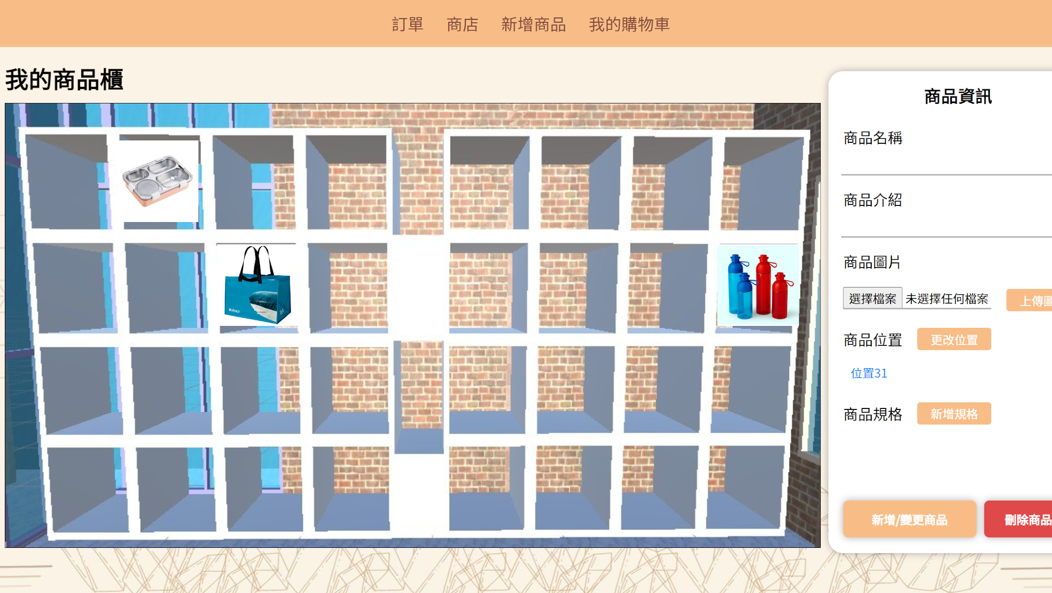
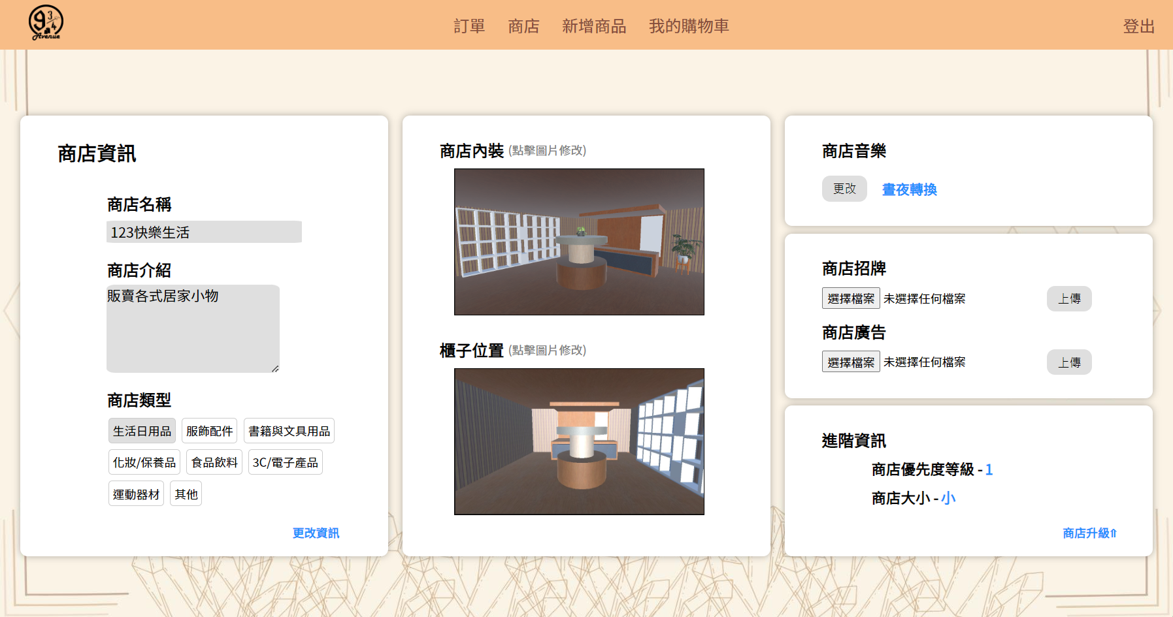
研究動機
產品概述
目的和價值
9¾大道——不存在的商店街
以VR為載體的電商平台
方便的上架流程
輕鬆的商店管理
5

Slide 7




研究動機
產品概述
目的和價值
有位消費者想和分隔兩地的朋友一起逛街購物，同時又有特定的需求。
情境二
6

Slide 8
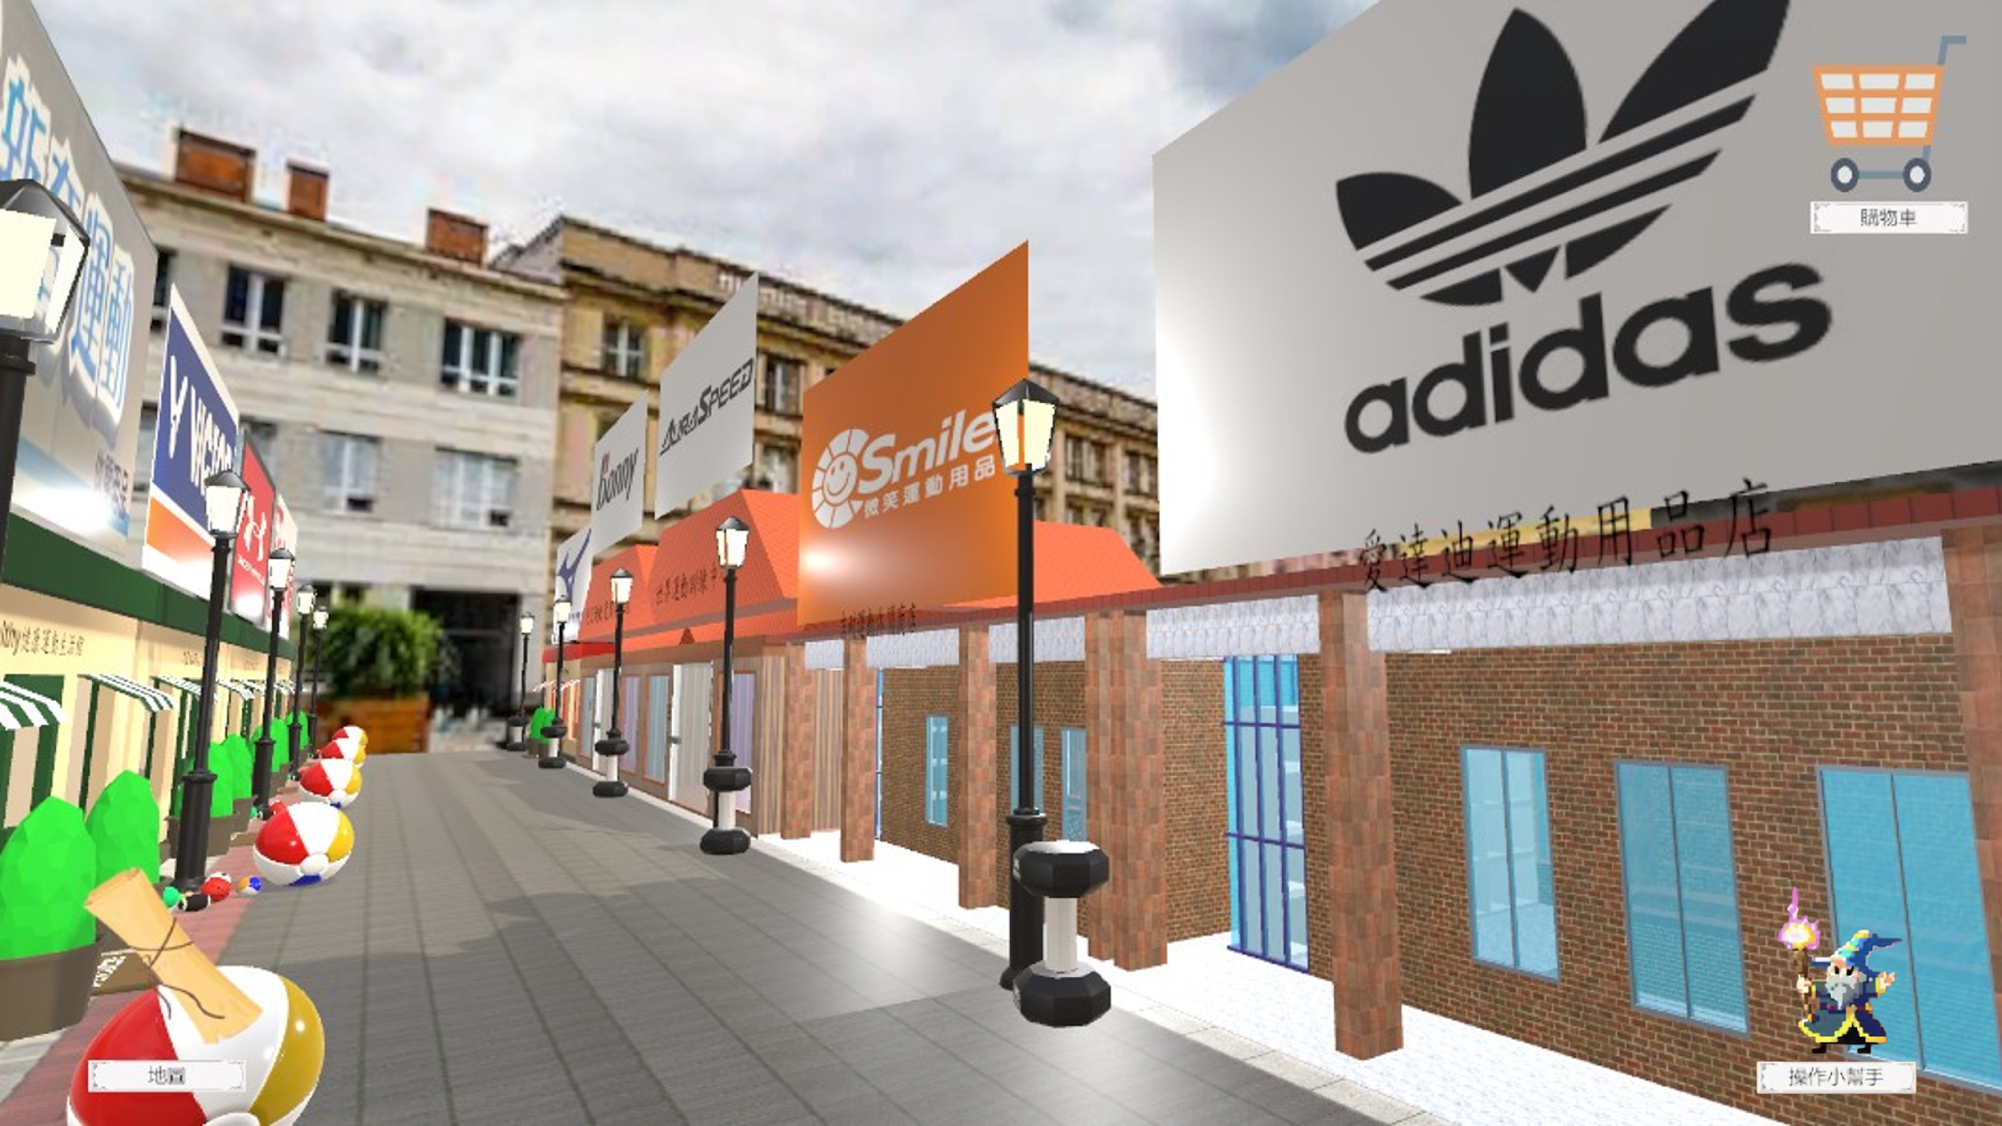
研究動機
產品概述
目的和價值
9¾大道——不存在的商店街
以VR為載體的電商平台
VR建模商店街
7

Slide 9
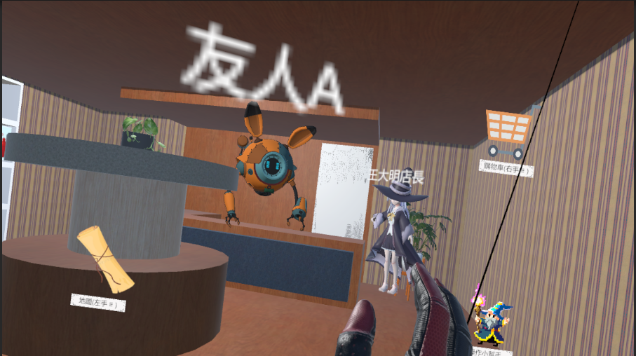
研究動機
產品概述
目的和價值
9¾大道——不存在的商店街
以VR為載體的電商平台
多人連線系統
語音互動功能
8

Slide 10
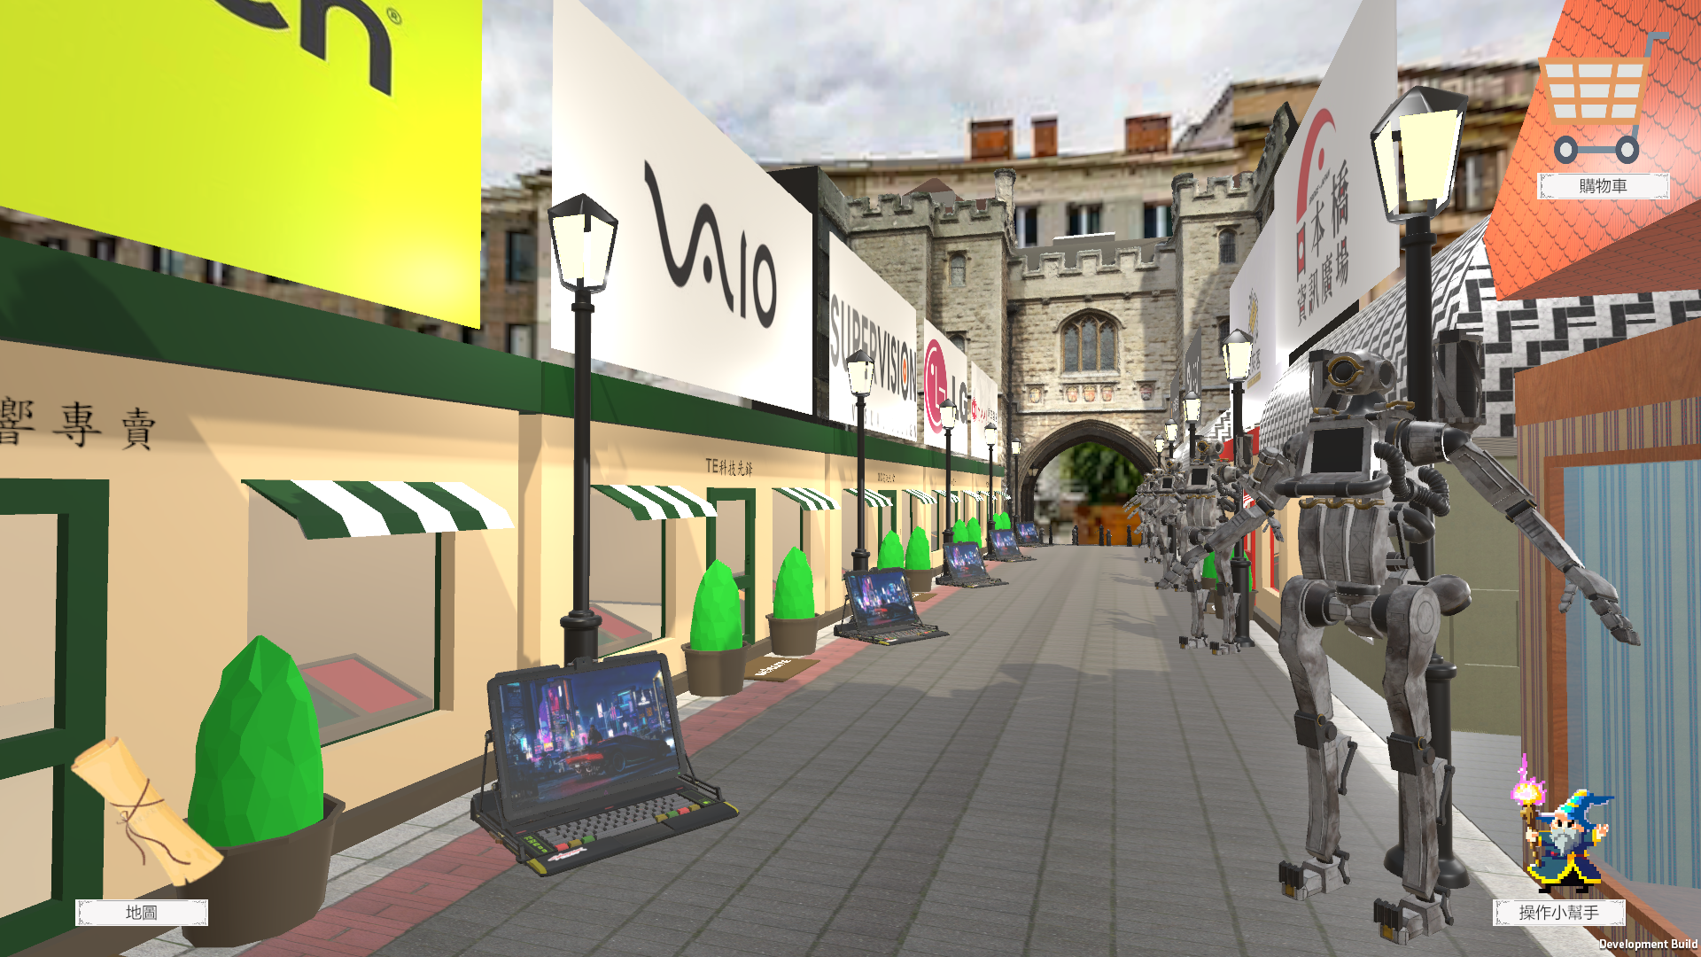
研究動機
產品概述
目的和價值
9¾大道——不存在的商店街
以VR為載體的電商平台
聚集同一類型商店的虛擬商店街
9

Slide 11



目的和價值
研究動機
產品概述
目的和價值
特別的
網購體驗
分享自我、建立互動
簡單低成本的上架流程
購物真實感
商家開店
新選擇
拓展客群
增加收入
隨時隨地一起逛街
10

Slide 12


系統架構
技術整合和架構
系統特色
專題貢獻
網頁
虛擬實境
11

Slide 13




網頁技術
技術整合和架構
系統特色
專題貢獻
HTML
JavaScript
CSS
Firebase
12

Slide 14




虛擬實境技術
技術整合和架構
系統特色
專題貢獻
Unity
C#
Photon
Firebase
SketchUp
13

Slide 15



系統特色
技術整合和架構
系統特色
專題貢獻
MISSION
VISION
Mercury is the closest planet to the Sun and the smallest one in the Solar System—it’s only a bit larger than the Moon
Venus has a beautiful name and is the second planet from the Sun. It’s hot and has a poisonous atmosphere
3D
購物體驗
聚集同一類型
商店的商店街
多人連線
語音互動
14

Slide 16


技術整合和架構
系統特色
專題貢獻
專題貢獻
探索和實現
元宇宙應用
促進零售與電商
產業發展
15

Slide 17
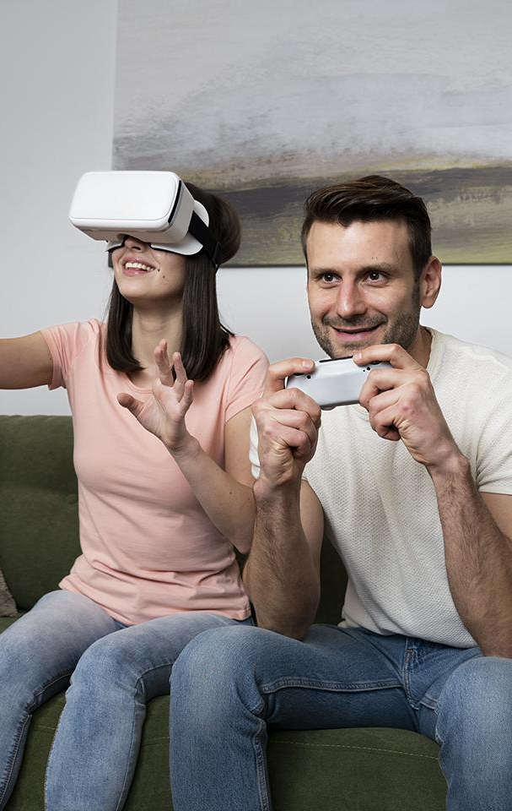
謝謝聆聽！
9¾大道——不存在的商店街

Slide 18
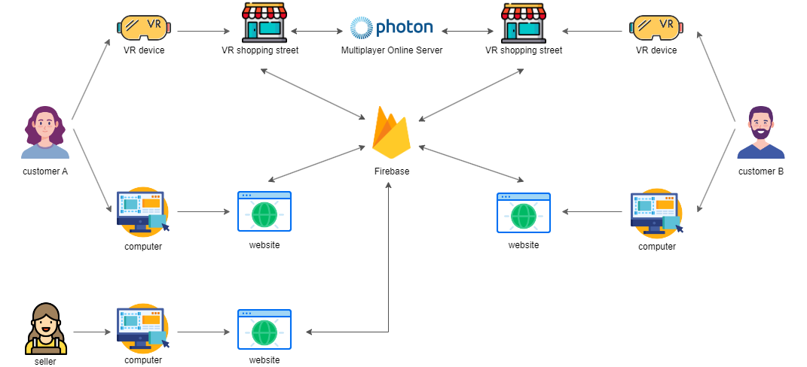
網路架構
技術整合和架構
系統特色
專題貢獻

